Slide 1

Ayudantía 11
Pontificia Universidad Católica de Chile
Escuela de Ingeniera
Departamento de Ciencias de la Computación
IIC2233 - Programación Avanzada (2/2014)
WPF 2

Slide 2
Contenidos
UserControl
Animaciones:
DispatcherTimer
Windows.Media.Animation
Ejemplos en código
Control de asistencia

Slide 3
UserControl
Al fin y al cabo todos los elementos de la interfaz visual son controles.
A nosotros nos gusta re-utilizar recursos y código.
También nos gusta tener códigos modulares y no tirar todo al main.

Slide 4
UserControl
Heredan comportamiento de Control.
Al igual que una clase, se le puede agregar:
Constructor personalizado.
Métodos.
Campos.
Eventos.
Etc.

Slide 5
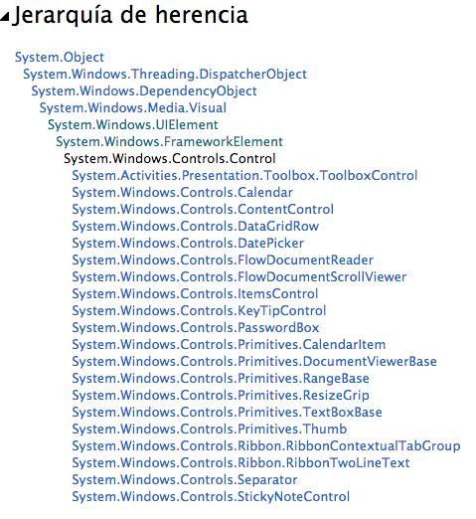

Slide 6
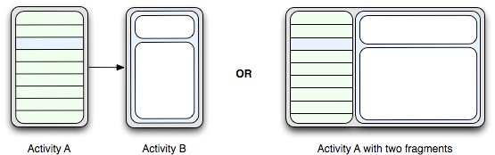
UserControl
Teléfono
Tablet
De manera análoga en otras plataformas, la idea es la misma.
En Android se llaman “fragments”

Slide 7
UserControl
¿Cómo agregar uno?

Slide 8
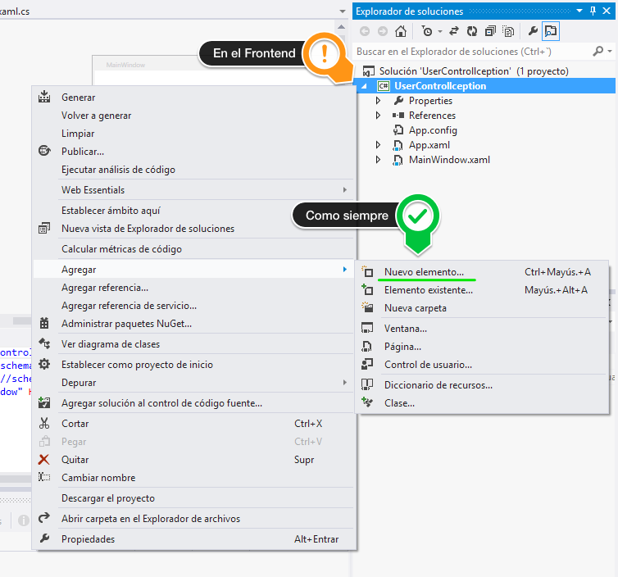

Slide 9
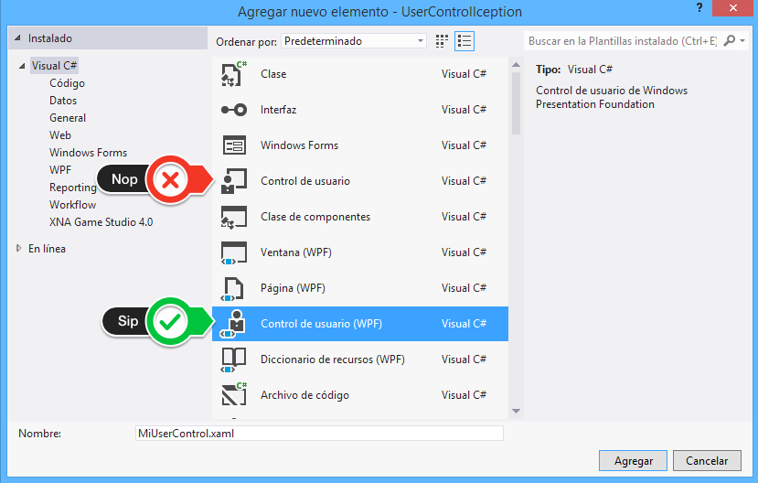

Slide 10
DispatcherTimer
Cada cierto intervalo de tiempo queremos que se ejecute algo.
int dias = 0;
int horas = 0;
int minutos = 0;
int segundos = 2;
int milisegundos = 200;
DispatcherTimer timer = new DispatcherTimer();
timer.Interval = new TimeSpan(dias, horas, minutos, segundos, milisegundos);
timer.Tick += MetodoAEjecutar;
timer.Start();

Slide 11
DispatcherTimer
Cada cierto intervalo de tiempo queremos que se ejecute algo.
private void MetodoAEjecutar(object sender, EventArgs e)
{
// ...
}

Slide 12
DoubleAnimation
Animar propiedades de un elemento.
Using System.Windows.Media.Animation;
...
DoubleAnimation animacion = new DoubleAnimation ();
animacion.From = 0; //Valor inicio de la propiedad
animacion.To = 100; //Valor final
animacion.Duration = new Duration(TimeSpan.FromSeconds(4));
rectangulo.BeginAnimation(Rectangle.WidthProperty, animacion);
Notes:
AutoReverse=“False” / ”True”
RepeatBehavior="Forever"
Autoexplicativos, más propiedades en http://msdn.microsoft.com/es-es/library/system.windows.media.animation.doubleanimation%28v=vs.110%29.aspx

Slide 13
Storyboards
Aplicar animación a las propiedades de un elemento.
using System.Windows.Media.Animation;
...
ColorAnimation animacion = new ColorAnimation();
animacion.From = Colors.BlanchedAlmond;
animacion.To = Colors.BurlyWood;
animacion.Duration = new Duration(TimeSpan.FromSeconds(4));
SolidColorBrush brush_animado = new SolidColorBrush();
brush_animado.Color = Colors.CadetBlue;
rectangulo.Fill = brush_animado;
Notes:
Se setean TargetName y TargetProperty

Slide 14
Storyboards
this.RegisterName("Animacion", brush_animado);
Storyboard.SetTargetName(animacion, "Animacion");
Storyboard.SetTargetProperty(animacion, new PropertyPath(SolidColorBrush.ColorProperty));
Storyboard storyboard = new Storyboard();
storyboard.Children.Add(animacion);
rectangulo.MouseLeftButtonDown += delegate(object sender, MouseButtonEventArgs args)
{
storyboard.Begin(rectangulo);
};
Notes:
ColorAnimation es como DoubleAnimation

Slide 15
Tip de Programación:
#666:
Consola en WPF http://stackoverflow.com/a/160597
”Output Type” en español es ”Tipo de resultado”.

Slide 16
Tip de Programación:
#10:
Cómo generar documentación.
Escribir “///” arriba de un método, campo, constructor, etc.
/// <summary>
/// Descripción.
/// </summary>
/// <param name="input1">Qué es el parámetro 1.</param>
/// <param name="input2">Qué es el parámetro 2.</param>
/// <returns>Qué significa el retorno.</returns>
public bool Metodo(int input1, String input2)
{
return true;
}

Slide 17
Control de Asistencia
¿Por qué es útil usar UserControl? Dar al menos dos argumentos.

